Slide 1
Java Spring Boot & RESTful API

Slide 2
Java Spring Boot
Spring Boot is a framework that simplifies and accelerates Java application development.
Particularly for web applications and APIs.
Key features:
Minimal configuration.
Built-in integration with popular libraries.
Support for standalone applications (embedded server).
Notes:
• Spring Boot là một framework giúp đơn giản hóa và tăng tốc quá trình phát triển ứng dụng Java.
• Đặc biệt là đối với các ứng dụng web và API.
• Các tính năng chính:
• Cấu hình tối thiểu.
• Tích hợp sẵn với các thư viện phổ biến.
• Hỗ trợ các ứng dụng độc lập (server được nhúng).

Slide 3
Why Spring?
Main advantages:
Faster development process.
Seamless integration with external services (databases, messaging).
Efficient dependency management with Maven/Gradle.
Large community and extensive documentation.
Comparison with other frameworks:
More flexible than traditional Java frameworks (e.g., Java EE).
Limitation: dependencies increase the size of the application.
Notes:
• Quá trình phát triển nhanh hơn.
• Tích hợp liền mạch với các dịch vụ bên ngoài (ví dụ: cơ sở dữ liệu, nhắn tin).
• Quản lý phụ thuộc hiệu quả với Maven/Gradle.
• Cộng đồng lớn và tài liệu phong phú.
• So sánh: Linh hoạt hơn so với các framework Java truyền thống (ví dụ: Java EE).
• Hạn chế: Các phụ thuộc làm tăng kích thước của ứng dụng.
Advantages of Spring Boot
Tạo ứng dụng Spring độc lập: Spring Boot cho phép bạn đóng gói ứng dụng và chạy nó một cách độc lập bằng lệnh java -jar. Điều này giúp đơn giản hóa quá trình triển khai ứng dụng.
Kiểm thử ứng dụng web dễ dàng: Với sự hỗ trợ của các embedded HTTP server như Tomcat, Jetty, việc kiểm thử ứng dụng web trở nên dễ dàng hơn bao giờ hết. Bạn không cần phải deploy file WAR (Web ARchive) vào một server riêng biệt.
Đơn giản hóa cấu hình Maven: Spring Boot cung cấp các "starter POMs" (Project Object Model) đã được cấu hình sẵn, giúp đơn giản hóa cấu hình Maven của bạn. Bạn không cần phải lo lắng về việc quản lý các dependency phức tạp.
Tính năng sẵn sàng cho môi trường production: Spring Boot tích hợp các tính năng hữu ích cho môi trường production như metrics (số liệu), health checks (kiểm tra sức khỏe), và externalized configuration (cấu hình bên ngoài).
Không yêu cầu cấu hình XML: Spring Boot sử dụng convention over configuration, giúp giảm thiểu việc cấu hình bằng XML.
Cung cấp công cụ dòng lệnh (CLI): Spring Boot CLI cho phép bạn phát triển và kiểm thử ứng dụng Spring Boot một cách nhanh chóng thông qua dòng lệnh.
Cung cấp nhiều plugin: Spring Boot tích hợp nhiều plugin hỗ trợ cho quá trình phát triển ứng dụng.
Giảm thiểu code boilerplate: Spring Boot giúp giảm thiểu việc viết code boilerplate (code lặp đi lặp lại) và cấu hình XML, annotation.
Tăng năng suất và giảm thời gian phát triển: Nhờ những ưu điểm trên, Spring Boot giúp tăng năng suất và giảm thời gian phát triển ứng dụng.

Slide 4
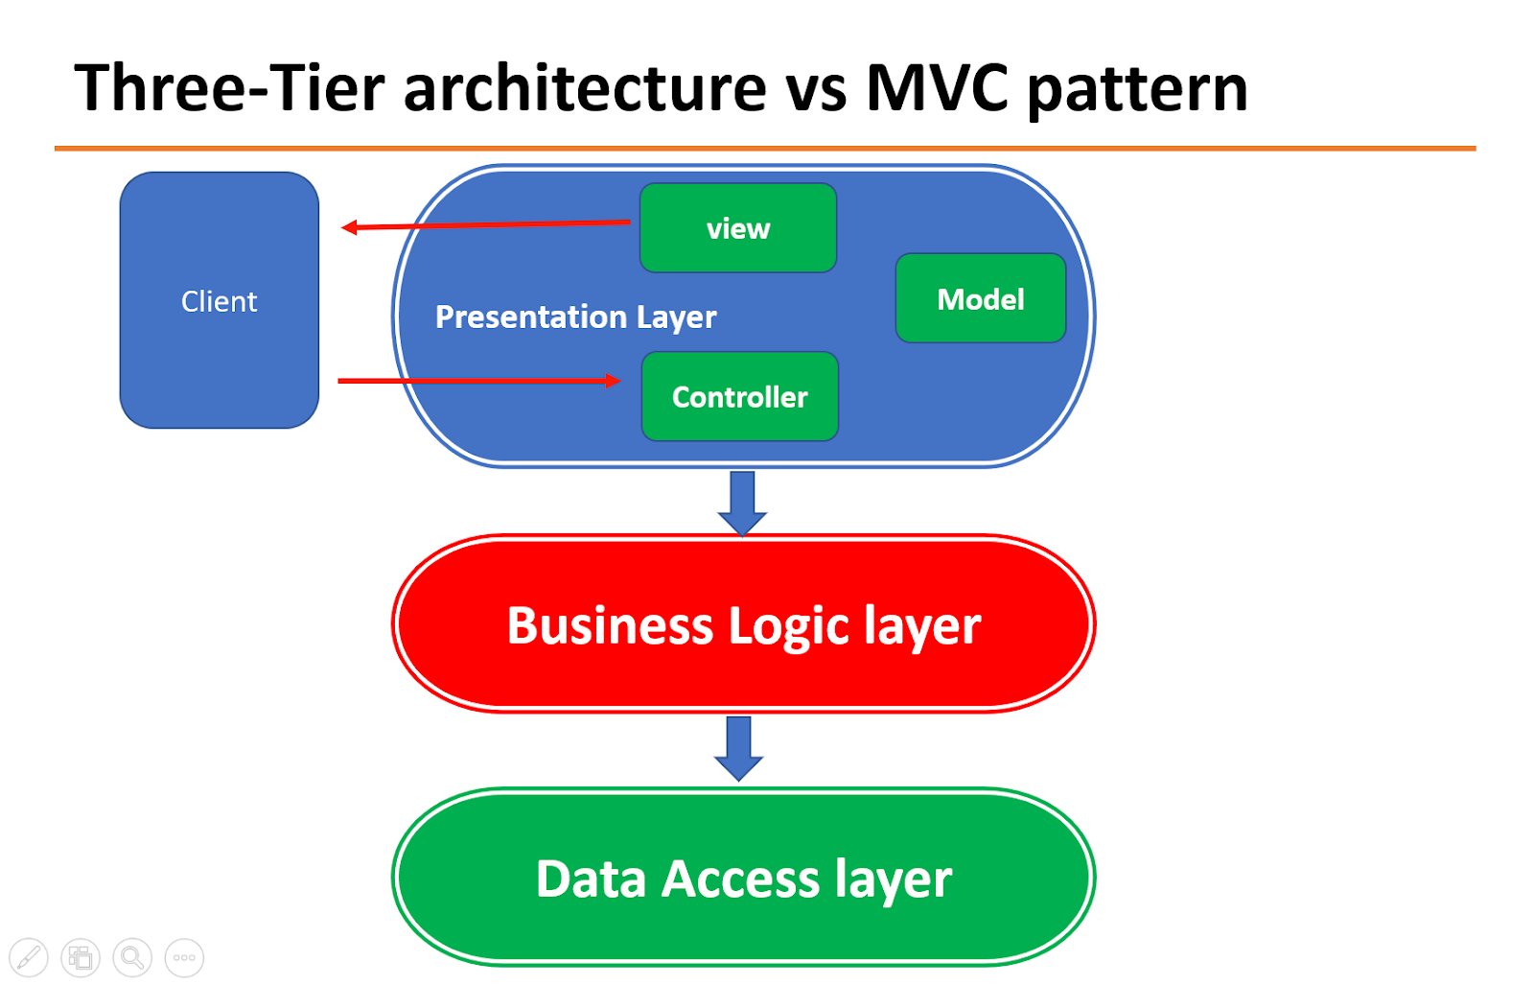
Spring Boot Architecture
MVC:
Core layers: Controller (API layer).
Service (Business logic).
Repository (Data access)
Notes:
1. Kiến trúc Three-Tier (Ba lớp):
Kiến trúc này chia ứng dụng thành 3 lớp riêng biệt, mỗi lớp đảm nhận một vai trò cụ thể:
Presentation Layer (Lớp trình bày):
Nơi người dùng tương tác trực tiếp với ứng dụng.
Hiển thị giao diện người dùng (UI) và nhận dữ liệu đầu vào từ người dùng.
Trong hình ảnh, Client (khách hàng) được biểu diễn như là lớp trình bày.
Ví dụ: trình duyệt web, ứng dụng di động.
Business Logic Layer (Lớp logic nghiệp vụ):
Chứa logic xử lý của ứng dụng, quy tắc nghiệp vụ, và các chức năng chính.
Tiếp nhận yêu cầu từ lớp trình bày, xử lý dữ liệu, và tương tác với lớp dữ liệu.
Trong hình ảnh, lớp này được biểu diễn bằng khối màu đỏ Business Logic Layer.
Ví dụ: xử lý đơn hàng, tính toán lương, kiểm tra thông tin người dùng.
Data Access Layer (Lớp truy cập dữ liệu):
Quản lý việc truy cập và lưu trữ dữ liệu của ứng dụng.
Tương tác với cơ sở dữ liệu để lấy, thêm, sửa, xóa dữ liệu.
Trong hình ảnh, lớp này được biểu diễn bằng khối màu xanh lá cây Data Access Layer.
Ví dụ: thực hiện truy vấn SQL, kết nối đến database.
MVC là một mô hình thiết kế phần mềm phổ biến, thường được sử dụng để phát triển các ứng dụng web và ứng dụng có giao diện người dùng. Nó cũng chia ứng dụng thành 3 phần chính:
Model (Mô hình):
Đại diện cho dữ liệu và trạng thái của ứng dụng.
Chứa logic xử lý dữ liệu và tương tác với cơ sở dữ liệu (tương tự như lớp Data Access và một phần của Business Logic trong Three-Tier).
Trong hình ảnh, Model được biểu diễn bằng khối màu xanh lá cây nhạt.
View (Giao diện):
Hiển thị dữ liệu cho người dùng và cung cấp giao diện tương tác.
Nhận dữ liệu từ Controller để hiển thị.
Trong hình ảnh, View được biểu diễn bằng khối màu xanh lá cây nhạt.
Controller (Bộ điều khiển):
Xử lý các yêu cầu từ người dùng, điều hướng và quản lý luồng dữ liệu giữa Model và View.
Nhận dữ liệu đầu vào, gọi các phương thức của Model để xử lý, và chọn View để hiển thị kết quả.
Trong hình ảnh, Controller được biểu diễn bằng khối màu xanh lá cây nhạt.
Điểm tương đồng: Cả hai đều chia ứng dụng thành 3 phần để quản lý sự phức tạp và tăng tính bảo trì.
Điểm khác biệt:
Mục tiêu: Three-Tier tập trung vào việc phân chia ứng dụng theo chiều dọc (theo chức năng), trong khi MVC tập trung vào việc phân chia theo chiều ngang (theo vai trò).
Kiến trúc: Three-Tier là một kiến trúc tổng quát, trong khi MVC là một mô hình thiết kế cụ thể hơn, thường được áp dụng cho lớp Presentation.
Controller: Trong Three-Tier, Controller chỉ là một phần của lớp Business Logic, trong khi trong MVC, Controller là một thành phần riêng biệt và quan trọng, đóng vai trò trung gian giữa Model và View.

Slide 5
RESTful API
REST (Representational State Transfer): An architectural style for building web services.
Key features:
Uses HTTP methods (GET, POST, PUT, DELETE).
Data is typically returned in JSON or XML format.
Notes:
REST (Representational State Transfer - tạm dịch: Chuyển giao trạng thái đại diện): Một kiểu kiến trúc để xây dựng các dịch vụ web.
Các tính năng chính:
• Sử dụng các phương thức HTTP (GET, POST, PUT, DELETE).
• Dữ liệu thường được trả về ở định dạng JSON hoặc XML.**

Slide 6
Principles of RESTful API Design
Proper use of HTTP status codes (200 OK, 404 Not Found, 500 Internal Server Error).
Consistent and clear URIs.
Stateless: No session information stored on the server.
Support for JSON or XML formats.
HTTP methods:
HTTP Method | Purpose | Example URL
GET | Retrieve data | /users
POST | Add new data | /users
PUT | Update existing data | /users/{id}
DELETE | Delete data | /users/{id}
Notes:
Nguyên tắc thiết kế RESTful API:
Proper use of HTTP status codes (Sử dụng đúng mã trạng thái HTTP):
Consistent and clear URIs (Định danh tài nguyên (URI) nhất quán và rõ ràng):
Stateless (Tính không trạng thái): Mỗi request từ client đến server phải chứa đầy đủ thông tin cần thiết để server xử lý mà không cần phải lưu trữ trạng thái của client giữa các request.
Support for JSON or XML formats (Hỗ trợ định dạng JSON hoặc XML):
HTTP methods (Các phương thức HTTP):

Slide 7
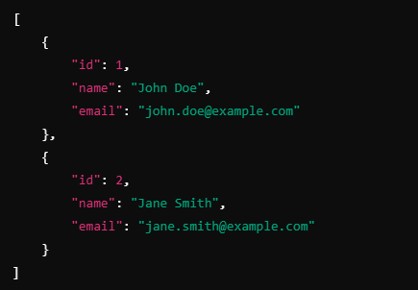
RESTful API Example
Endpoint: GET /api/users
Description: Retrieve a list of all users.
Example Request: GET /api/users
Example Response (200 OK):

Slide 8
Prerequisite of Spring Boot
Required tools:
JDK (Java Development Kit).
IDE (IntelliJ IDEA, Eclipse).
Maven or Gradle.
References:
Use Spring Initializer (https://start.spring.io).
Choose dependencies: Spring Web, Spring Data JPA, MySQL Driver.

Slide 9
Create Spring Boot Project
Using Simple MAVEN project in Eclipse IDE.
STS IDE (Spring Tool Suite)
Spring Boot Initializr
Spring Boot CLI (Command Line Interface)

Slide 10
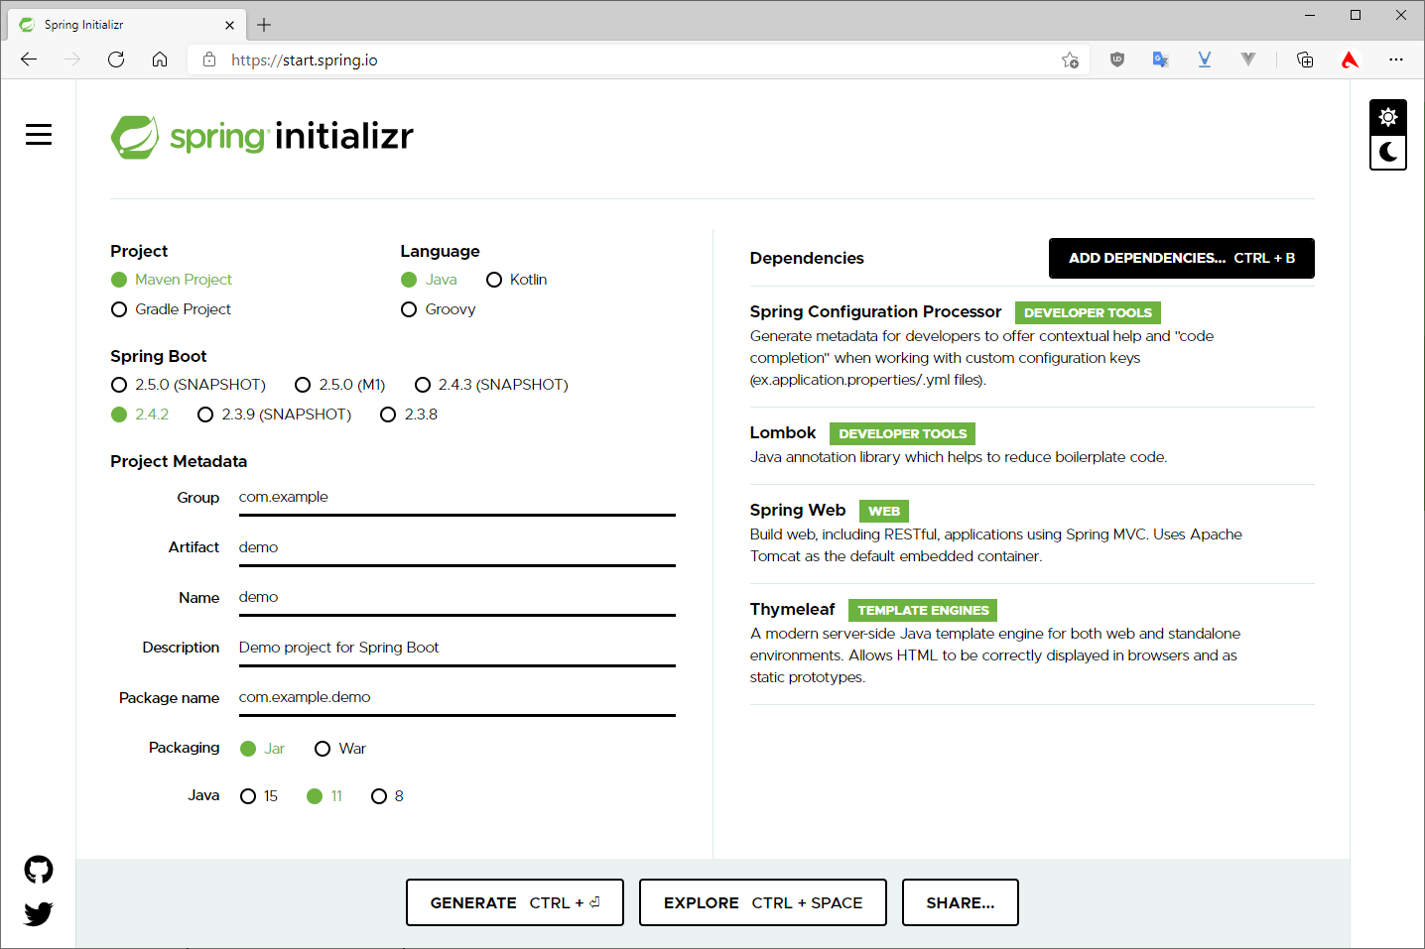
Spring Boot Initializr
Project: choose package manager nào, Maven or Gradle.
Language: Java.
Spring Boot: versions, SNAPSHOT is not-recommended.
File build: JAR.
Java: Java version.
Dependency: add-in libraries, recommends Spring Web, Lombok, Thymeleaf.

Slide 11
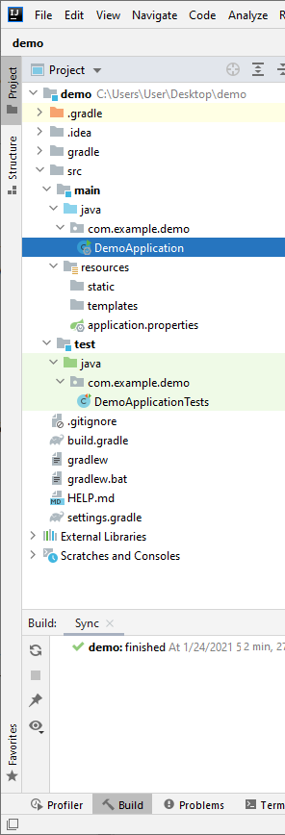
Spring Boot Project Structure
src/main/java: Contains source code.
src/main/resources: Configuration files (application.properties).

Slide 12
Creating a Entity
Definition:
An Entity represents a table in the database.
Each instance of the entity corresponds to a row in the table.
Key Features:
Annotated with @Entity.
Maps fields to database columns using @Column.
Typically includes @Id for the primary key and @GeneratedValue for auto-increment.
Notes:
Định nghĩa Entity:
Entity đại diện cho một bảng trong cơ sở dữ liệu. Mỗi Entity (thực thể) sẽ tương ứng với một bảng trong database.
Mỗi instance (thể hiện) của Entity tương ứng với một hàng trong bảng. Khi bạn tạo một đối tượng (object) của Entity, nó sẽ đại diện cho một bản ghi (row) trong bảng.
Các đặc điểm chính của Entity:
Được đánh dấu bằng @Entity: Annotation @Entity là bắt buộc để một class (lớp) được coi là một Entity và có thể được quản lý bởi JPA.
Ánh xạ các trường vào cột cơ sở dữ liệu bằng @Column: Annotation @Column được sử dụng để chỉ định cách một trường (field) của Entity được ánh xạ tới một cột (column) trong bảng cơ sở dữ liệu. Ví dụ:
3.Thường bao gồm @Id cho khóa chính và @GeneratedValue cho tự động tăng:
@Id: Annotation @Id được sử dụng để đánh dấu trường nào là khóa chính (primary key) của bảng.
@GeneratedValue: Annotation @GeneratedValue được sử dụng để chỉ định cách giá trị của khóa chính được tạo ra. strategy = GenerationType.IDENTITY phổ biến được dùng cho các trường tự động tăng.

Slide 13
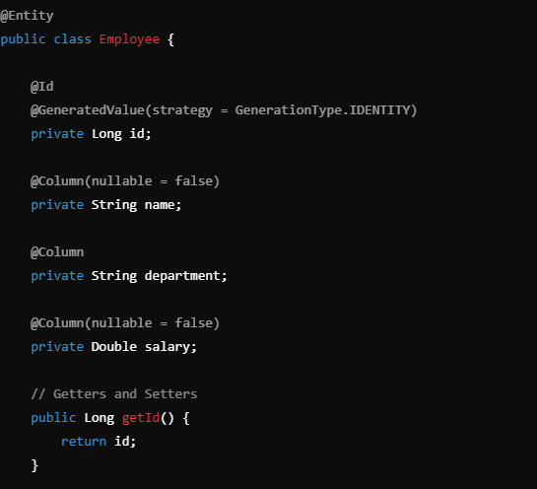
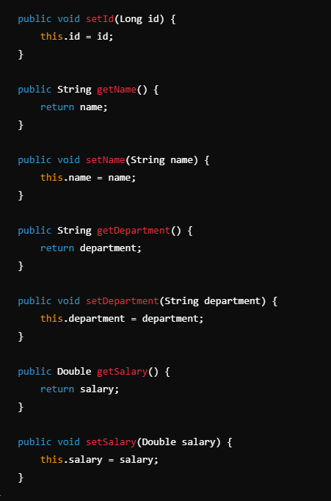
Entity Example

Slide 14
Public & Private
Public:
exchanging or sharing with external systems via REST APIs
communication with other services in a microservices architecture.
Private:
data used internally within the application, which should not be exposed to external systems.
This data resides within Domain models or Entities.
Notes:
Public:
Trao đổi hoặc chia sẻ với các hệ thống bên ngoài thông qua REST API:
Giao tiếp với các dịch vụ khác trong kiến trúc Microservices:
Private:
Dữ liệu được sử dụng nội bộ trong ứng dụng, không được phép tiết lộ cho các hệ thống bên ngoài
Dữ liệu này nằm trong các Domain models (mô hình miền) hoặc Entities (thực thể)

Slide 15
Getters & Setters
Encapsulation:
Fields are private to protect the data and provide controlled access.
Getters and setters allow controlled manipulation of the data.
Framework Requirements:
JPA and Hibernate rely on reflection to interact with fields.
They often require standard getter and setter methods to access the entity’s attributes.
Validation or Logic:
Setters can be enhanced to include validation or additional logic when assigning values.
Automatic Getters and Setters: Lombok
Notes:
Tính đóng gói (Encapsulation):
Các thuộc tính của đối tượng thường được khai báo là private (riêng tư) để bảo vệ dữ liệu và tránh bị thay đổi trực tiếp từ bên ngoài.
Getters và setters cung cấp một cơ chế kiểm soát để truy cập và thay đổi giá trị của các thuộc tính này.
Yêu cầu của Framework:
Một số framework như JPA (Java Persistence API) và Hibernate sử dụng cơ chế reflection (phản xạ) để tương tác với các trường của đối tượng.
Chúng thường yêu cầu các getter và setter chuẩn để truy cập vào các thuộc tính của entity (thực thể).
Kiểm tra và logic:
Bạn có thể thêm logic kiểm tra vào setter để đảm bảo dữ liệu được gán là hợp lệ (ví dụ: kiểm tra định dạng, giới hạn giá trị).
Bạn cũng có thể thực hiện các xử lý khác trong setter, ví dụ: cập nhật các trường liên quan, thông báo sự thay đổi,...

Slide 16
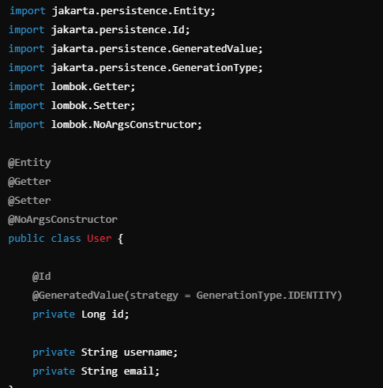
Entity with Lombok
@Getter and @Setter: Automatically generate getter and setter methods.
@NoArgsConstructor: Automatically generate a default constructor.

Slide 17
Creating a Repository
Definition:
A Repository is an interface that provides CRUD operations for entities. It communicates with the database.
Typically extends JpaRepository, CrudRepository, or PagingAndSortingRepository.
Key Features:
Annotated with @Repository (optional for Spring Data).
Offers pre-defined methods like findAll(), save(), deleteById().
Supports custom queries via method names or @Query.
Notes:
Repository là một interface cung cấp các thao tác CRUD (Create, Read, Update, Delete) cho các Entity (thực thể). Nó đóng vai trò là cầu nối giữa ứng dụng của bạn và cơ sở dữ liệu.
Repository thường kế thừa từ JpaRepository, CrudRepository, hoặc PagingAndSortingRepository. Các interface này cung cấp các phương thức sẵn có để thực hiện các thao tác cơ bản với cơ sở dữ liệu.
Được đánh dấu bằng @Repository (tùy chọn cho Spring Data):
Hỗ trợ các truy vấn tùy chỉnh thông qua tên phương thức hoặc @Query:

Slide 18
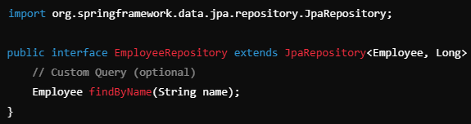
Repository Example

Slide 19
Creating an Service
Definition: A Service contains the business logic of the application. It acts as a bridge between the controller and the repository.
Key Features:
Annotated with @Service.
Calls the repository to perform database operations.
Encapsulates business logic to keep controllers simple.
Notes:
Service chứa logic nghiệp vụ của ứng dụng. Nó là nơi tập trung các quy tắc, xử lý và tính toán liên quan đến nghiệp vụ của ứng dụng.
Service đóng vai trò là cầu nối giữa Controller và Repository. Controller nhận yêu cầu từ người dùng, gọi Service để xử lý logic nghiệp vụ, và Service sử dụng Repository để tương tác với cơ sở dữ liệu.
Được đánh dấu bằng @Service:
Gọi Repository để thực hiện các thao tác với cơ sở dữ liệu:
Đóng gói logic nghiệp vụ để giữ cho Controller đơn giản:

Slide 20
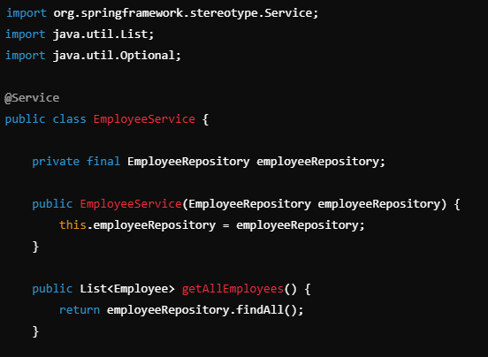
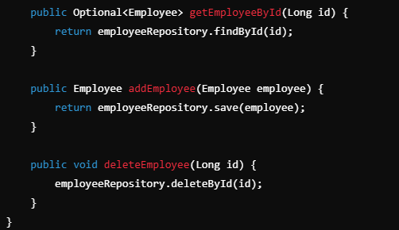
Service Example

Slide 21
Creating a Controller
Definition:
A Controller handles HTTP requests from the client and sends responses.
It calls the service layer to process business logic.
Key Features:
Annotated with @RestController or @Controller.
Maps HTTP endpoints using @RequestMapping, @GetMapping, @PostMapping, etc.
Handles input and output as JSON or other formats using @RequestBody and @ResponseBody.
Notes:
Controller xử lý các HTTP request từ client và gửi response (phản hồi) về cho client. Nó là điểm tiếp nhận các yêu cầu từ người dùng hoặc từ các hệ thống khác.
Controller gọi Service layer (tầng dịch vụ) để xử lý logic nghiệp vụ. Sau khi xử lý, Controller sẽ trả kết quả về cho client.
Được đánh dấu bằng @RestController hoặc @Controller:
Ánh xạ các HTTP endpoint bằng @RequestMapping, @GetMapping, @PostMapping,...:
Xử lý input và output dưới dạng JSON hoặc các định dạng khác bằng @RequestBody và @ResponseBody:

Slide 22
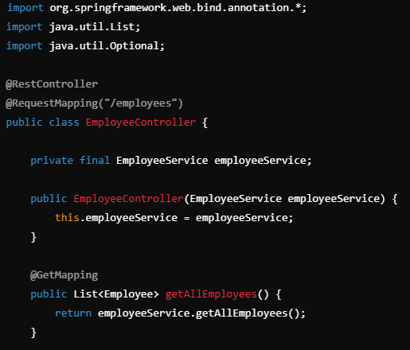
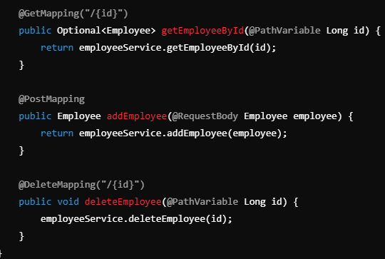
Controller Example

Slide 23
How Request Flow?
Client Request: A client sends an HTTP request (e.g., GET, POST) to an endpoint defined in the Controller.
Controller Handling: The Controller processes the request and invokes the appropriate method in the Service.
Service Logic: The Service executes the business logic and interacts with the Repository to fetch or persist data.
Repository Operations: The Repository interacts with the database to execute queries and returns the results to the Service.
Response to Client: The Controller sends the response back to the client, usually in JSON format.
Notes:
Client Request (Yêu cầu từ Client):
Controller Handling (Xử lý bởi Controller):
Service Logic (Logic của Service):
Repository Operations (Thao tác của Repository):
Response to Client (Phản hồi cho Client):

Slide 24
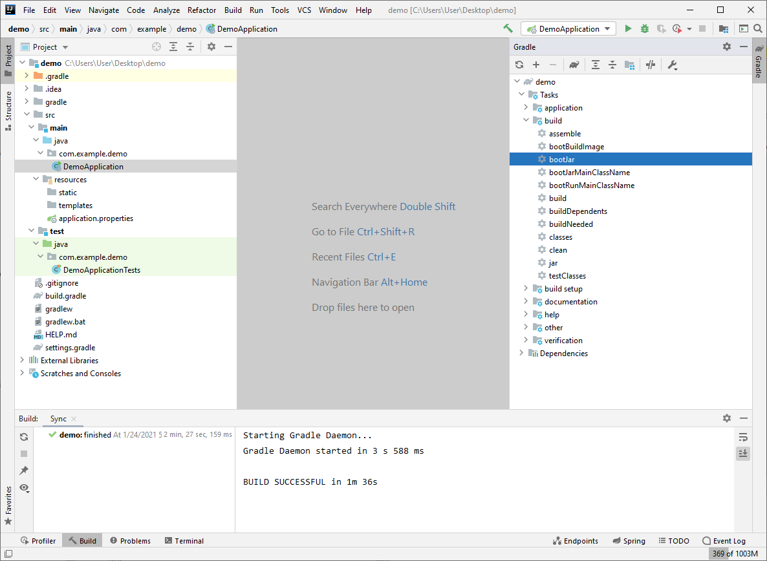
Project Build & Run
Build:
Maven
Task jar.
Output: .JAR file inside target folder
Gradle
Task bootJar.
Output: .JAR file inside target folder => build => libs
Run build:
java -jar [project].jar

Slide 25
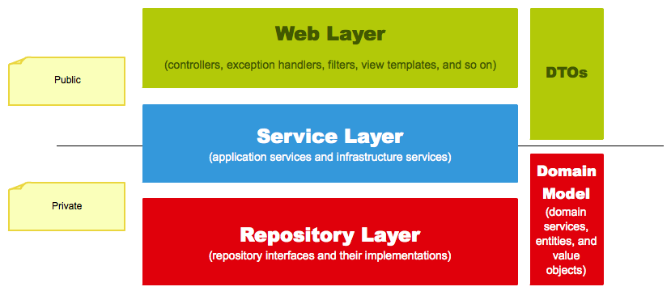
Data Types
Notes:
Web Layer (Tầng Web): Nơi tiếp nhận các request từ bên ngoài (ví dụ: từ trình duyệt web, ứng dụng di động,...). Layer này bao gồm các Controllers (xử lý request), Exception Handlers (xử lý lỗi), Filters (lọc request), View Templates (hiển thị giao diện),...
Service Layer (Tầng Dịch vụ): Chứa logic nghiệp vụ của ứng dụng. Layer này bao gồm các Application Services (dịch vụ ứng dụng) và Infrastructure Services (dịch vụ hạ tầng). Repository Layer (Tầng Repository): Tương tác với cơ sở dữ liệu để lưu trữ và truy xuất dữ liệu. Layer này bao gồm các
Repository Interfaces (interface định nghĩa các thao tác với dữ liệu) và Implementations (lớp implement các interface này).
Domain Model (Mô hình Miền): Biểu diễn các khái niệm và quy tắc nghiệp vụ của ứng dụng. Nó bao gồm các Domain Services (dịch vụ miền), Entities (thực thể) và Value Objects (đối tượng giá trị).
Mối quan hệ layer và loại dữ liệu
Web Layer: Sử dụng cả dữ liệu Public (thông qua DTOs) và dữ liệu Private (thông qua Service Layer).
Service Layer: Chỉ làm việc với dữ liệu Private, được lấy từ Repository Layer và xử lý theo logic nghiệp vụ.
Repository Layer: Lưu trữ và truy xuất dữ liệu Private từ cơ sở dữ liệu.
Domain Model: Chứa dữ liệu Private và các quy tắc nghiệp vụ liên quan đến dữ liệu này.

Slide 26
Data Types
DTO (Data Transfer Object):
Classes designed to encapsulate data for transfer .
Reduce unnecessary information being transferred and to enhance security.
Domain Model:
Classes representing domains, essentially the business objects such as Client, Report, Department, etc.
In a real-world application, classes that represent calculation results or input parameters for calculation services are also considered domain models.
Entity:
Entities are a type of domain model.
Specifically correspond to tables in a database and can be mapped to the database.
Only entities can represent data in the database.
Notes:
TO (Data Transfer Object - Đối tượng truyền dữ liệu):
Định nghĩa:
DTO là các class được thiết kế để đóng gói dữ liệu để truyền tải giữa các layer của ứng dụng hoặc giữa ứng dụng của bạn với bên ngoài (ví dụ: qua API).
DTO
Mục đích:chỉ chứa dữ liệu và không chứa logic nghiệp vụ.
Giảm lượng dữ liệu không cần thiết được truyền tải: DTO chỉ chứa các thông tin cần thiết cho một mục đích cụ thể, giúp giảm kích thước dữ liệu được truyền tải và tăng hiệu quả giao tiếp.
Tăng cường bảo mật: DTO có thể được thiết kế để không chứa các thông tin nhạy cảm, giúp bảo vệ dữ liệu khỏi bị lộ ra ngoài.
Tách biệt các layer: DTO giúp tách biệt các layer của ứng dụng, giảm sự phụ thuộc giữa chúng.
Ví dụ:
Khi bạn muốn lấy thông tin của một người dùng, bạn có thể không cần lấy toàn bộ thông tin (ví dụ: mật khẩu, địa chỉ email,...) mà chỉ cần lấy tên, tuổi và một số thông tin khác. Lúc này, bạn có thể sử dụng một DTO để chứa các thông tin này và trả về cho client.
2. Domain Model (Mô hình miền):
Định nghĩa:
Domain Model là các class đại diện cho các khái niệm và quy tắc nghiệp vụ của một lĩnh vực cụ thể (ví dụ: khách hàng, sản phẩm, đơn hàng,...).
Domain Model chứa dữ liệu và logic nghiệp vụ liên quan đến các khái niệm này.
Đặc điểm:
Thể hiện các khái niệm và quy tắc nghiệp vụ của ứng dụng.
Chứa dữ liệu và logic nghiệp vụ liên quan đến các khái niệm.
Có thể bao gồm các class đại diện cho kết quả tính toán hoặc tham số đầu vào cho các dịch vụ tính toán.
Ví dụ:
Trong ứng dụng quản lý bán hàng, Customer (khách hàng), Product (sản phẩm), Order (đơn hàng),... là các Domain Model.
3. Entity (Thực thể):
Định nghĩa:
Entity là một loại Domain Model đặc biệt, đại diện cho một bảng trong cơ sở dữ liệu.
Entity có thể được ánh xạ tới cơ sở dữ liệu và chỉ có Entity mới có thể biểu diễn dữ liệu trong cơ sở dữ liệu.
Đặc điểm:
Tương ứng với một bảng trong cơ sở dữ liệu.
Có một ID duy nhất để phân biệt các Entity khác nhau.
Có thể được lưu trữ và truy xuất từ cơ sở dữ liệu.
Ví dụ:
Trong ứng dụng quản lý bán hàng, Customer, Product, Order cũng là các Entity nếu chúng được lưu trữ trong cơ sở dữ liệu.
Mối quan hệ giữa DTO, Domain Model và Entity:
DTO: Được sử dụng để truyền dữ liệu giữa các layer và giữa ứng dụng với bên ngoài.
Domain Model: Đại diện cho các khái niệm và quy tắc nghiệp vụ của ứng dụng.
Entity: Là một loại Domain Model đặc biệt, đại diện cho một bảng trong cơ sở dữ liệu.

Slide 27
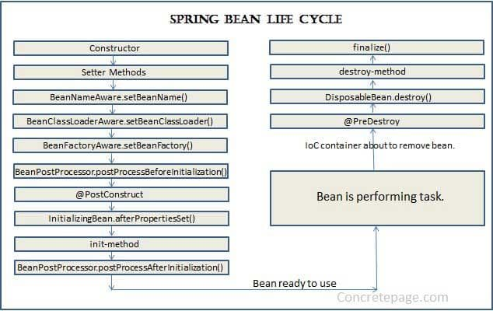
Bean Life Cycle
In Spring, the objects that form the backbone of your application and that are managed by the Spring IoC container are called beans.
A bean is an object that is instantiated, assembled, and otherwise managed by a Spring IoC container (named ApplicationContext ).
Notes:
Trong Spring, các object (đối tượng) tạo nên nền tảng của ứng dụng và được quản lý bởi Spring IoC container (Inversion of Control container - bộ chứa điều khiển nghịch đảo) được gọi là Beans.
Instantiation (Khởi tạo):
Spring IoC container tạo ra một instance (thể hiện) của Bean.
Constructor của Bean được gọi trong giai đoạn này.
Populate Properties (Điền thuộc tính):
Spring IoC container gán giá trị cho các thuộc tính của Bean.
Các setter method (phương thức setter) được gọi trong giai đoạn này.
BeanNameAware setBeanName():
Nếu Bean implement interface BeanNameAware, method setBeanName() sẽ được gọi để truyền tên của Bean cho Bean đó.
BeanClassLoaderAware setBeanClassLoader():
Nếu Bean implement interface BeanClassLoaderAware, method setBeanClassLoader() sẽ được gọi để truyền class loader cho Bean đó.
BeanFactoryAware setBeanFactory():
Nếu Bean implement interface BeanFactoryAware, method setBeanFactory() sẽ được gọi để truyền BeanFactory cho Bean đó.
BeanPostProcessor beforeInitialization (Trước khi khởi tạo):
Method postProcessBeforeInitialization() của BeanPostProcessor được gọi trước khi Bean được khởi tạo.
Đây là điểm mở rộng để tùy chỉnh Bean trước khi nó được khởi tạo (ví dụ: thay đổi cấu hình, thêm annotation,...).
@PostConstruct:
Nếu Bean có annotation @PostConstruct, method được đánh dấu bởi annotation này sẽ được gọi.
Đây là một cách khác để thực hiện các thao tác khởi tạo sau khi các thuộc tính của Bean đã được gán giá trị.
InitializingBean afterPropertiesSet():
Nếu Bean implement interface InitializingBean, method afterPropertiesSet() sẽ được gọi.
Đây là một cách khác để thực hiện các thao tác khởi tạo sau khi các thuộc tính của Bean đã được gán giá trị.
init-method:
Nếu Bean được cấu hình với thuộc tính init-method trong file cấu hình (ví dụ: applicationContext.xml), method được chỉ định sẽ được gọi.
Đây là một cách khác để thực hiện các thao tác khởi tạo.
BeanPostProcessor postProcessAfterInitialization (Sau khi khởi tạo):
Method postProcessAfterInitialization() của BeanPostProcessor được gọi sau khi Bean được khởi tạo.
Đây là điểm mở rộng để tùy chỉnh Bean sau khi nó được khởi tạo.
Bean is ready to use (Bean đã sẵn sàng để sử dụng):
Bean đã được khởi tạo và sẵn sàng để được sử dụng bởi ứng dụng.
Bean is performing task (Bean đang thực hiện nhiệm vụ):
Bean thực hiện các nhiệm vụ được giao.
DisposableBean destroy():
Nếu Bean implement interface DisposableBean, method destroy() sẽ được gọi khi Bean bị hủy bỏ.
Đây là nơi để thực hiện các thao tác dọn dẹp tài nguyên (ví dụ: đóng kết nối, giải phóng bộ nhớ,...).
destroy method:
Nếu Bean được cấu hình với thuộc tính destroy-method trong file cấu hình, method được chỉ định sẽ được gọi khi Bean bị hủy bỏ.
Đây là một cách khác để thực hiện các thao tác dọn dẹp.
@PreDestroy:
Nếu Bean có annotation @PreDestroy, method được đánh dấu bởi annotation này sẽ được gọi trước khi Bean bị hủy bỏ.
Đây là một cách khác để thực hiện các thao tác dọn dẹp.
IoC container about to remove bean (IoC container chuẩn bị xóa bean):
Spring IoC container chuẩn bị xóa Bean khỏi bộ nhớ.
Garbage Collection (GC - Thu gom rác):
Java Garbage Collector (GC) sẽ thu gom Bean khi nó không còn được sử dụng nữa.
Method finalize() (nếu được định nghĩa) sẽ được gọi trước khi Bean bị GC.

Slide 28
References
https://spring.io/guides/tutorials/spring-boot-kotlin

